Slide 1

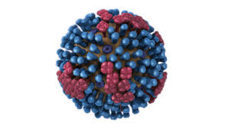
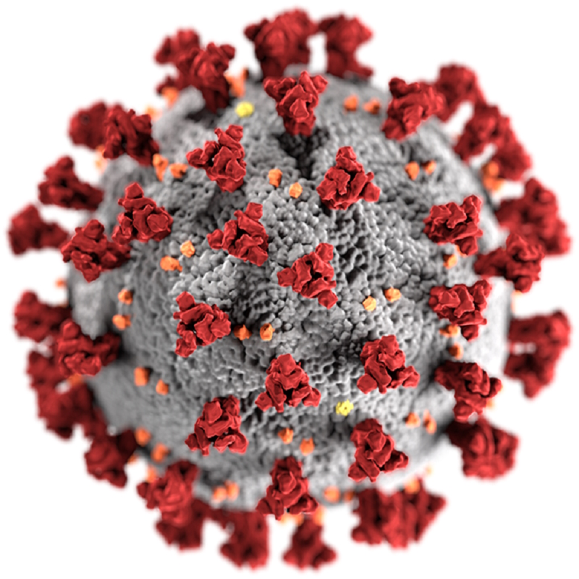
Dashboard de Vigilância SARS-CoV-2 & Influenza

Slide 2
Dashboard Influenza

Slide 3
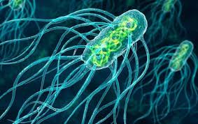
Dashboard de Vigilância
Tifóide

Slide 4

Dashboard de Vigilância
Cólera

Slide 5
Dashboard V. AMBIENTAL

